Slide 1
DINARSKOKRAŠKE POKRAJINE
Snov prepiši v zvezek.

Slide 2
LEGA: zavzema južni del Slovenije SMER: dinarska smer od SZ proti JV PLANOTE (visoke in nizke) ter PODOLJA
NIŽJI SVET
VIŠJI SVET
NA ZAHODU
NA VZHODU

Slide 3
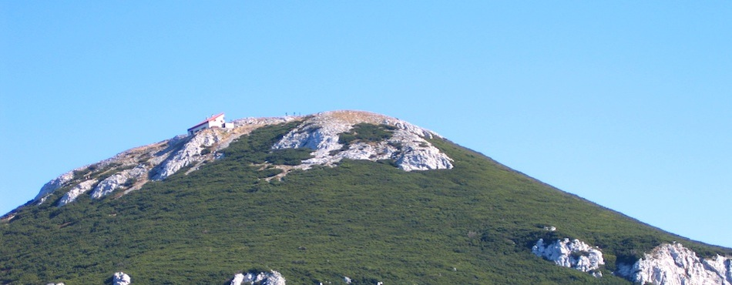
DELITEV: DINARSKE PLANOTE DINARSKA PODOLJA
Trnovski gozd (visoka planota)
Nanos (visoka planota)
Snežniška planota (visoka planota)
Suha krajina (nizka planota)
Bela krajina
Ribniško-Kočevsko podolje
Dolenjsko podolje
Notranjsko podolje

Slide 4
KAMNINA: APNENEC
Dopolni – pomagaj si z učbenikom str. 51.
Kraška tla so ________________ (katera kamnina).
________________, ki se v zraku navzame ________________________, postane kisla in topi ______________.
Nastajajo razpoke, ki se sčasoma širijo in v tla odteka vedno več vode.

Slide 5
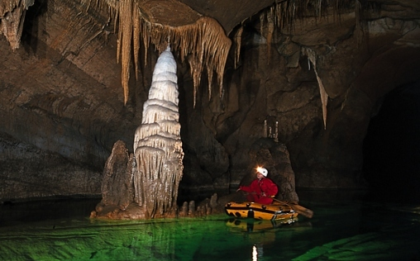
ZNAČILNOSTI KRAŠKEGA SVETA:
KRAŠKE REKE PONIKALNICE
PLANOTE IN PODOLJA
DINARSKA SMER (SZ-JV)
Veliko GOZDOV
- ODSOTNOST POVRŠINSKIH VODA (voda je v podzemlju)
- APNENEC – kamnina, ki se raztaplja
- KRAŠKI POJAVI (kraške jame, kapniki, brezna…)

